Slide 1
Фиалка из бисера

Slide 2
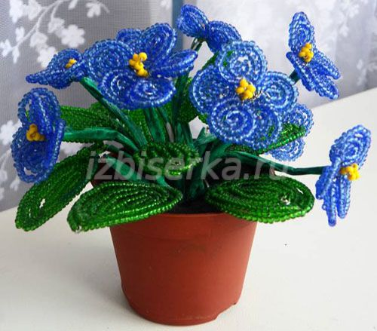

Slide 3
Фиалка – всеми любимое комнатное растение. Поэтому всегда цветущая фиалка из бисера будет радовать глаз круглый год. А сплести такое изделие сможет даже начинающая рукодельница. Как сделать своими руками великолепный цветок? Предлагаю Вам мастер-класс по плетению фиалки из бисера с пошаговым фото.

Slide 4
Для плетения фиалки из бисера нам потребуется: - бисер № 11 - проволока диаметром. 0,3 мм - бисер для цветочков любого цвета 40 гр. - зелёный бисер для листиков 70 гр. - жёлтый бисер 3-5 гр. - флор лента. - цветочный горшочек. - алебастр.

Slide 5
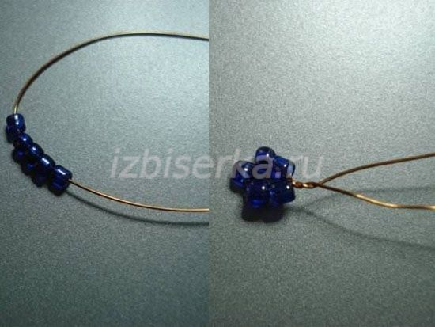
Фиалку начнём плести с её цветочков. Каждый цветок фиалки из бисера состоит из пяти лепестков и тычинки. И так, отмеряем отрезок проволочки длиною 42 см, на один край проволочки набираем 5 бисеринок того цвета из которого будут цветочки. Располагаем бисер на 6-7 см от края проволочки и делаем петельку скрутив проволоку в 2-3 оборота.

Slide 6
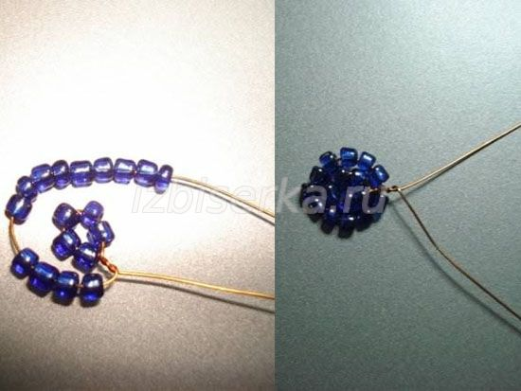
Теперь набираем бисер на рабочий (длинный) конец проволочки и делаем вторую петельку поверх первой. Проволоку крепим так же в 2-3 оборота.

Slide 7
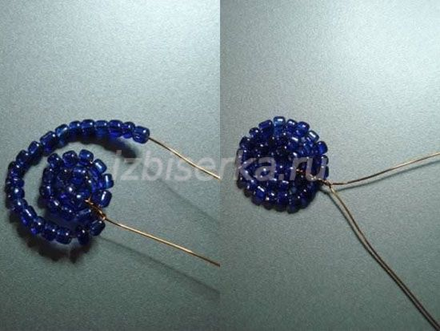
Третью петельку лепестка делаем аналогично. Количество бисера набираем такое, чтобы обкрутить второй ряд. Крепим проволочку в 2-3 оборота. Получился лепесток.

Slide 8
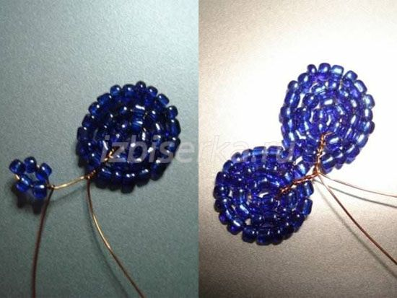
Дальше, на рабочую проволочку набираем 5 бисеринок, делаем отступ 5-7 мм от лепестка, и делаем петельку. Далее над этой петелькой делаем 2-ой и 3 ряд петелек. Получится второй такой же лепесток.

Slide 9
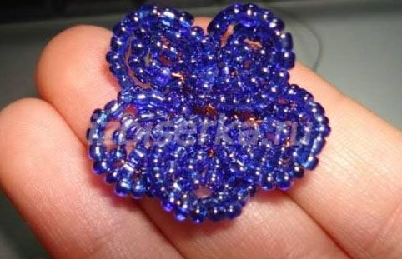
Всего для одного цветочка нужно сплести пять лепестков.

Slide 10
Тычинка для фиалки из бисера

Slide 11
Берём 25 см проволочки и набираем на неё 4 жёлтых бисеринки. Продвигаем бисеринки на середину проволоки и делаем прокрут в 2-3 оборота. Теперь оба конца примыкаем к друг другу и нанизываем на них 2 бисеринки. Далее подгибаем проволоку с двумя бисеринками к середине так, что бы она расположилась под прямым углом. Получается тычинка. Таких тычинок делаем 9 штук.

Slide 12
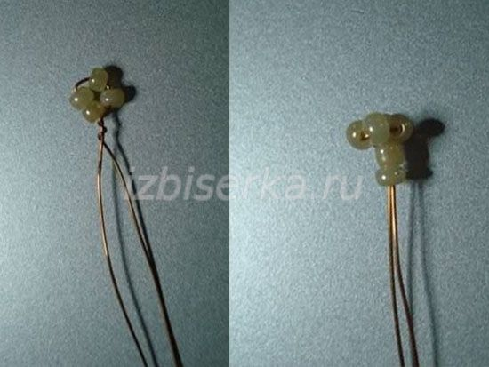

Slide 13
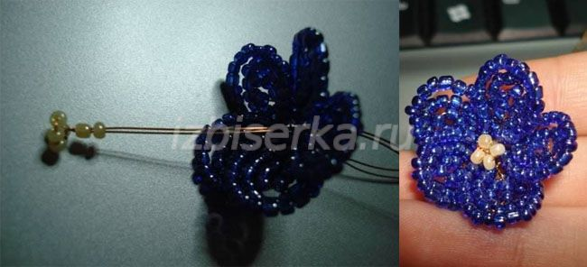
Когда тычинка и цветочек для фиалки готовы, берем тычинку, просовываем ее в центр цветка, скручиваем концы проволоки. Должен получиться вот такой цветочек фиалки из бисера. Таких цветочков делаем 9 штук

Slide 14
Листья для фиалки из бисера

Slide 15
Для фиалки нужно сплести круглые листья разного размера. Первый ряд листиков — маленькие: Для плетения этих листьев фиалки отмеряем 42 см проволочки. Делаем ось, набираем на неё 8 бисеринок, а рабочим концом делаем 3 оборота (6 дуг) вокруг оси.
Таких листиков делаем три штуки.

Slide 16
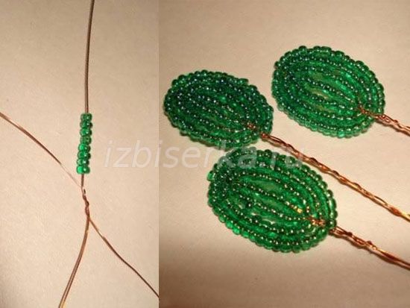

Slide 17
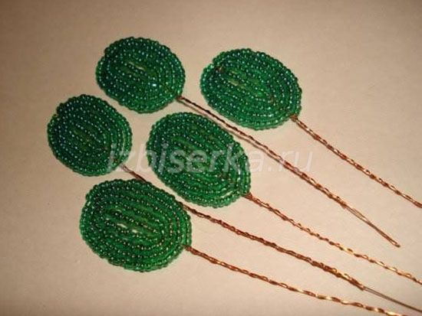
Второй ряд листиков — средние: на оси 10 бисерин, а вокруг оси 4 оборота (8 дуг). Таких листиков делаем 4 или 5 шт.

Slide 18
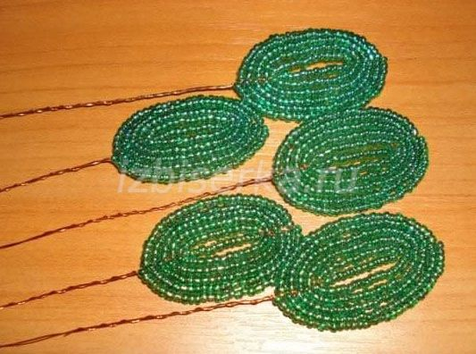
Последний ряд листиков — большие: Ось из 12 бисеринок, вокруг оси 5 рядов (10 дуг). Таких листиков делаем от 5 до 7 штук.

Slide 19
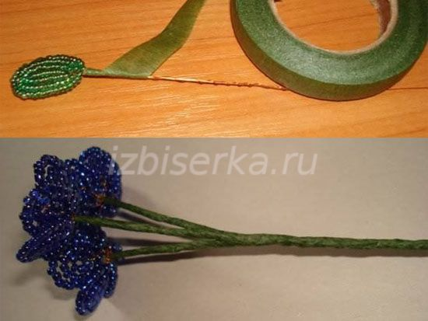
Теперь проволоку на каждом листике и цветочке обматываем флор лентой (ленту можно заменить нитками мулине или ирис), нитку садим на клей ПВА. Цветочки соединяем вместе по 2 — 3 штуки.

Slide 20
Цветок фиалки из бисера – сборка

Slide 21
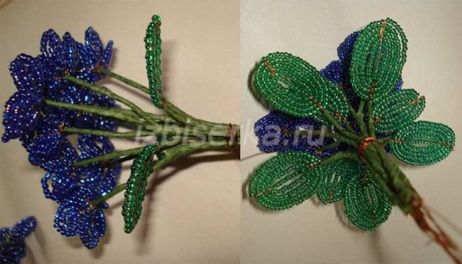
Берём цветочки фиалки и складываем их в букетик. К ним крепим маленькие листики, ниже средние и в самый низ большие листики.

Slide 22
Теперь будем сажать наш цветок фиалки из бисера в горшочек. Что бы цветок хорошо держался, заливаем его раствором. Я для этих целей использую раствор гипса или любой замазки, которая твердеет(например алебастр). В горшочек добавляю раствор, сажу туда фиалку, жду, когда раствор затвердеет.

